Slide 1
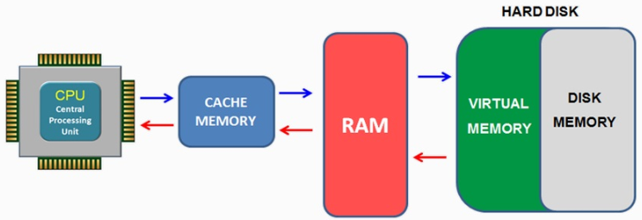
4장 가상 메모리 관리
4.1 개요
4.2 페이징(paging)
4.3 세그먼테이션(segmentation)
4.4 세그먼트/페이징 혼용 기법
4.5 페이지 교체 알고리즘
4.6 스래싱(thrashing)
4.7 요약

Slide 2
4.1 개요
가상메모리
각 프로그램에 실제 메모리 주소가 아닌 가상의 메모리 주소를 주는 방식
멀티태스킹 운영 체제에서 흔히 사용
실제 주기억장치보다 큰 메모리 영역을 제공하는 방법
하나의 프로세스 전체가 한 번에 주기억장치 내에 존재하지 않고 일부만 있어도 수행하게 하는 방법을 제공
가상 메모리를 사용하면 사용자는 실제 주소 공간의 크기에 구애 받지 않고 보다 큰 가상 주소 공간상에서 프로그래밍을 할 수 있을 뿐만 아니라, 주기억장치보다 크기가 큰 프로세스를 수행
물리적 저장 공간과 가상 저장 공간 간의 사상(mapping)은 운영체제에 의해서 수행
F : V→R
V: 수행 중인 프로세스가 참조하는 가상 메모리상의 주소 범위를 가상 주소 공간(virtual address space)
R: 사용 가능한 주기억장치상의 주소 범위를 실제 주소 공간(real address space)

Slide 3
동적 주소 변환(dynamic address translation)
수행 중인 프로세스가 참조하는 주소 → 가상 주소(virtual address)
주기억장치 상에서 이용할 수 있는 주소 → 실제 주소(real address)
주소 사상 기법: 가상 주소는 프로세스가 수행될 때 실제 주소로 사상
동적 주소 변환(DAT: Dynamic Address Translation) 기법
프로세스가 수행될 때 가상 주소를 실제 주소로 변환
인위적 연속성(artificial continuity): 모든 프로세스가 가지는 가상 주소 공간상의 연속된 주소들은 실기억 공간에서도 반드시 연속적일 필요가 없다.
어떤 가상 기억 주소에 대한 주기억장치로의 사상을 위해 대응 관계 테이블을 유지·관리
사상 관계가 워드(word) 또는 바이트(byte) 단위로 수행된다면, 사상 정보(mapping information)가 방대
사상 항목을 가상 메모리에 대한 분할 단위인 블록(block) 단위로 가상 메모리 블록(virtual memory blocks)을 사상
블록을 같은 크기로 할 때 이를 페이지(page)라고 하며, 페이지와 관련된 가상 메모리 구성을 페이징(paging)이라고 한다.
블록을 서로 다른 크기로 할 때 그것을 세그먼트(segment)라고 하며, 그와 관련된 가상 메모리 구성을 세그먼테이션(segmentation)이라고 한다.

Slide 4
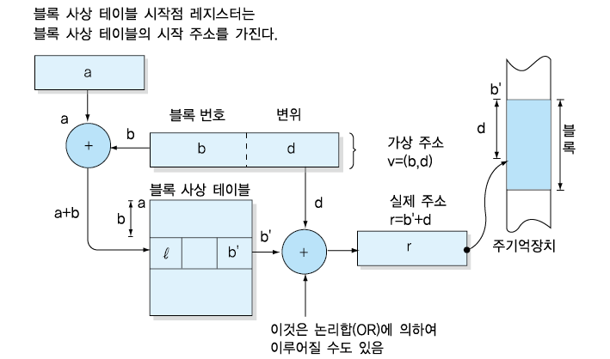
블록 사상 시스템에서의 가상 주소
블록 사상(mapping)을 통한 가상 주소 변환
가상 주소 v=(b, d)를 주기억장치 상의 실제 주소 r로 변환하는 과정

Slide 5
4.2 페이징(paging)
주소 공간을 일정한 크기의 블록인 페이지 단위로 나누고, 실제 주소 공간은 페이지 크기와 같은 페이지 프레임(page frame)으로 나누어 사용
순수 페이징 시스템에서의 가상 주소
페이징 시스템에서의 가상 주소는 순서쌍 v=(p, d) 로 표현
p: 가상 메모리 내에서 참조될 항목이 속해 있는 페이지 번호
d: 페이지 p 내에서 참조될 항목이 위치하고 있는 곳의 변위
페이징 기법 하에서의 동적 주소 변환
실행 중인 프로세스가 참조하는 가상 주소를 v=(p, d)라고 할 때,
페이지 사상 테이블(page mapping table)에서 페이지 p를 찾고, 페이지 p가 페이지 프레임 p′에 있음을 알아낸다.
그 다음, p′와 d를 더하여 주기억장치상의 실제 주소 r=p′+d를 구한다.

Slide 6
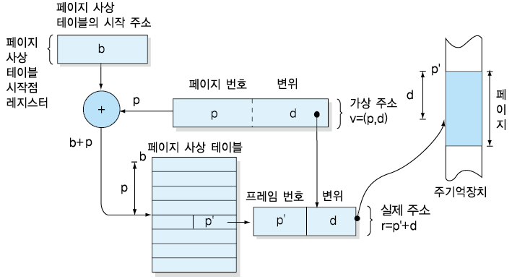
직접 사상(direct mapping)
직접 사상에 의한 페이지 주소 변환
직접 사상 방법에서 아주 큰 페이지 사상 테이블은 보통 주기억장치에서 유지·관리
빠른 주소 변환을 위하여, 속도가 매우 빠른 고속 캐시 기억장치(high­-speed cache memory)를 이용하여 직접 사상의 페이지 사상 테이블을 구현

Slide 7
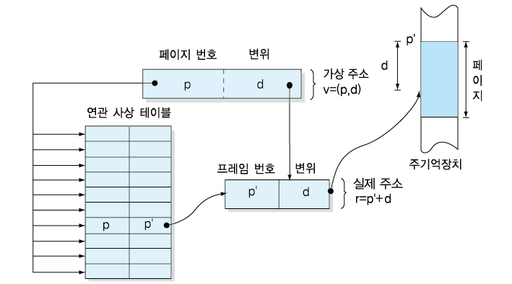
연관 사상(associative mapping)
동적 주소 변환이 신속하게 수행
연관기억장치에 페이지 사상 테이블 전체를 넣는 방법
데이터를 접근(access)하는 내용 주소화 메모리(CAM: Content Addressable Memory)
찾고자 하는 내용의 일부를 기억하는 데이터 레지스터 운영
순수 연관 사상을 통한 주소 변환

Slide 8
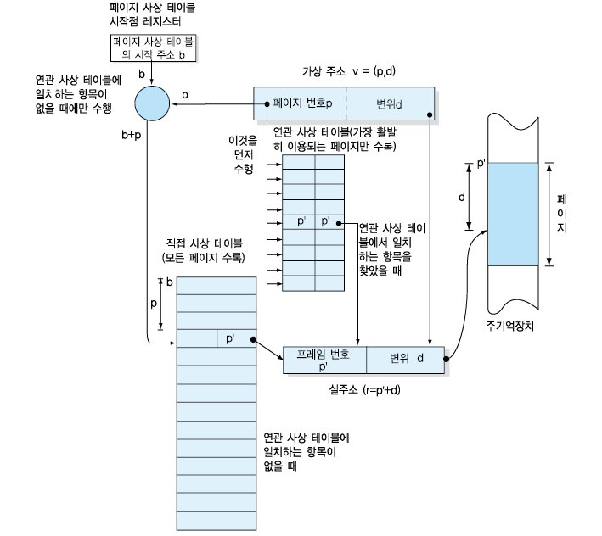
연관/직접 사상
연관기억장치에는 페이지 사상 테이블의 전체 항목 중 가장 최근에 참조된 일부 페이지 항목들 만을 수용
연관/직접 사상을 통한 페이지 주소 변환

Slide 9
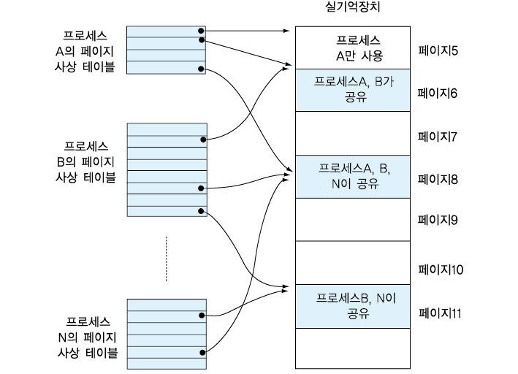
페이징 시스템의 공유
여러 사용자가 동일한 프로그램을 동시에 수행시키는 경우
순수 프로시듀어(pure procedure) 또는 재진입 가능 프로시듀어(reentrant procedure)와 같은 공유(share)가 가능한 페이지를 가능한 한 공유
서로 다른 프로세스가 자신의 페이지 사상 테이블에 같은 페이지 프레임을 가리키는 항목을 가짐으로써, 그 페이지 프레임을 이들 프로세스가 서로 공유
순수 페이징 시스템에서의 공유

Slide 10
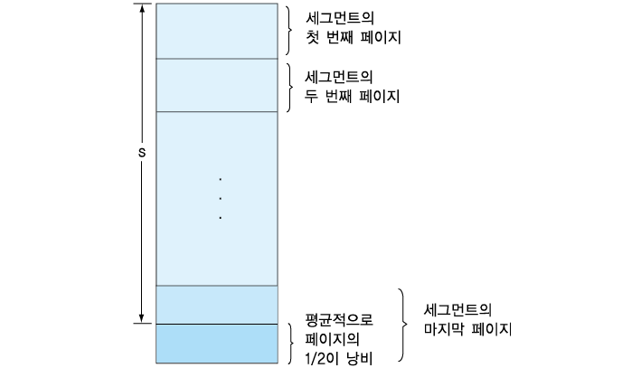
페이지 크기
페이지 시스템에서의 내부 단편화
페이지의 크기 결정 고려 사항
페이지 크기가 작으면 작을수록 보다 많은 페이지와 페이지 프레임이 존재하게 되고, 이를 관리하기 위한 페이지 테이블의 크기가 증가하여 기억 공간이 낭비된다.
페이지 크기가 작을수록 프로세스가 작업세트(working set)를 확보하는 데 도움이 된다.
실제로 프로시듀어나 데이터 블록의 단위는 대부분 페이지 크기의 정수 배가 아니므로 페이징 시스템은 단편화 현상을 초래하게 된다. 페이지 크기가 작을수록 내부의 단편화는 감소된다.

Slide 11
페이지가 크게 되면 참조되지 않을 많은 정보들까지 주기억장치로 옮겨지게 되어 기억공간의 낭비를 초래하게 된다.
디스크로부터의 입출력 전송은 많은 시간이 소비되기 때문에, 프로그램 실행 중 입출력 전송의 횟수를 줄이기 위해서는 페이지 크기가 클수록 효과적이다.
페이지 인출 기법
사용자 프로그램이 실행을 위하여 보조기억장치로부터 페이지 단위로 주기억장치로 적재하는 방법
요구 페이징(demand paging) 기법
프로세스에 의하여 명백히 참조되는 프로세스만이 보조기억장치로부터 주기억장치로 적재
예상 페이징(anticipatory paging) 기법
프로세스가 필요로 할 페이지들을 운영체제가 예측하여 주기억장치에 여유가 있을 때 이 페이지들을 미리 적재
만약 이 페이지가 참조되면 그 프로세스는 가능한 최소의 페이지 부재율을 가지고 실행됨으로써 실행 시간은 상당히 줄어 들 것이다.
페이지 양도(page release)
프로그램에서 더 이상 필요로 하지 않는 특정한 페이지가 존재한다면, 작업세트로부터 그것을 제외시켜 페이지 프레임을 유용하게 만든다.

Slide 12

4.3 세그먼테이션(segmentation)
세그먼테이션 기법에서는 고정된 단위가 아니고 서로 논리적으로 관련이 있는 정보의 단위로 프로그램을 분할한다.
세그먼트(segment): 논리적 단위가 되는 프로그램 모듈이나 자료구조 등
세그먼테이션(segmentation) 기법에서의 각 세그먼트는 고유의 이름과 길이를 가짐
참조되는 주소는 세그먼트 이름과 세그먼트 내의 변위(displacement)로 표현
직접 사상
세그먼테이션 시스템에서의 가상 주소
주기억장치 배치 전략은 가변 분할 다중 프로그래밍에서 이용된 방법과 동일하며, 가장 일반적인 방법은 최초 적합과 최적 적합이 있다.

Slide 13
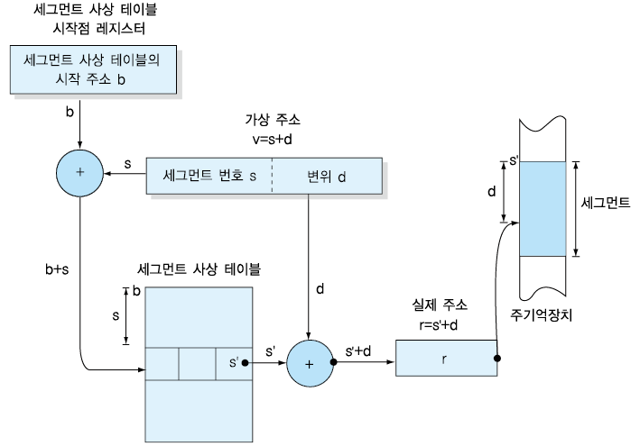
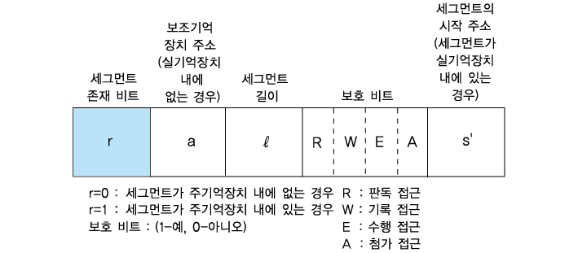
순수 세그먼테이션 시스템에서의 가상 주소 변환
세그먼트 사상 테이블 항목

Slide 14
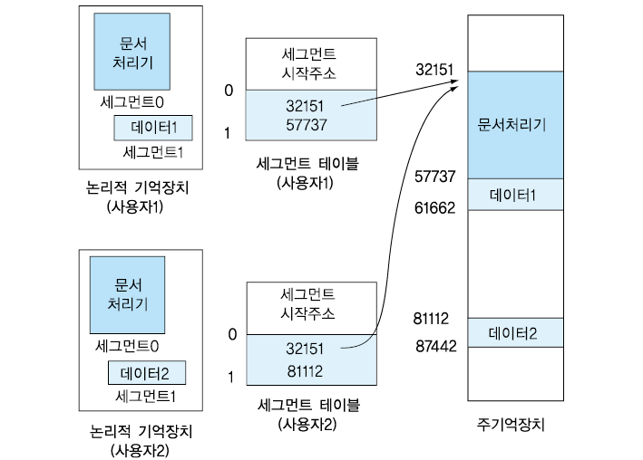
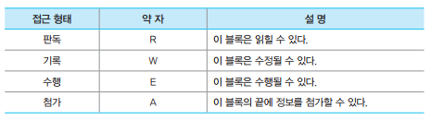
공유 및 보호
세그먼테이션 시스템에서의 세그먼트 공유
보호를 위한 접근(access) 제어
접근 제어 유형

Slide 15
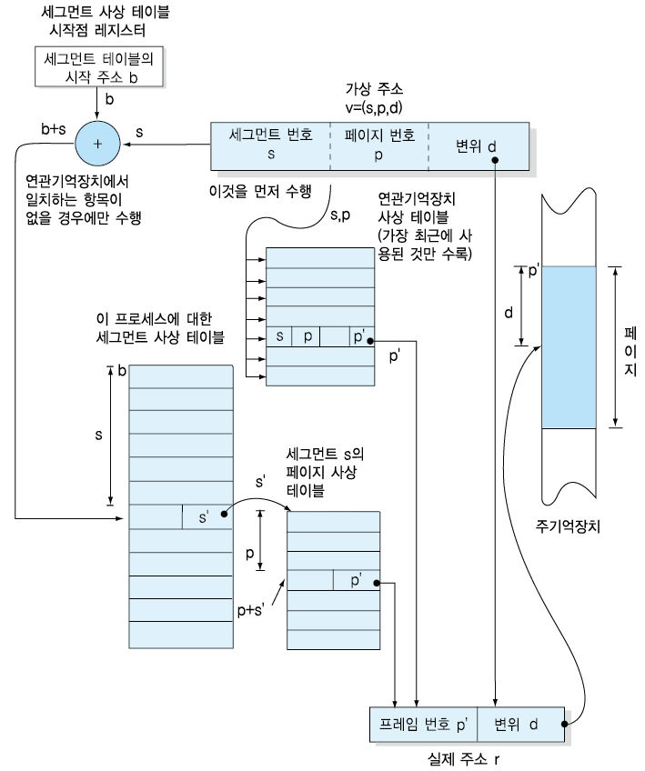
4.4 세그먼트/페이징 혼용 기법
세그먼트/페이징 혼용 기법: 하나의 세그먼트를 정수 배의 페이지로 다시 분할
세그먼트/페이징 혼용 시스템에서의 가상 주소
세그먼트/페이징 혼용 시스템에서의 연관/직접 사상을 통한 가상 주소 변환

Slide 16
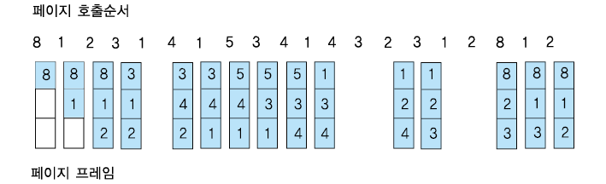
4.5 페이지 교체 알고리즘
새로 적재될 페이지를 위한 주기억장치 공간을 확보하기 위하여, 현재 주기억장치를 차지하고 있는 페이지들 중에서 어떤 페이지를 선택하여 가상공간으로 보낼 것인가를 결정
FIFO(First-In First-Out) 알고리즘
가장 먼저 주기억장치에 들어와 있는 페이지를 교체시키는 방법
총 페이지 부재의 수: 15회, 총 페이지 교체의 수: 12회
FIFO 모순(anomaly) 또는 Belady의 이변 발생
프로세스에 할당된 페이지 프레임의 수가 증가했는데 페이지 부재가 더 증가하는 현상

Slide 17
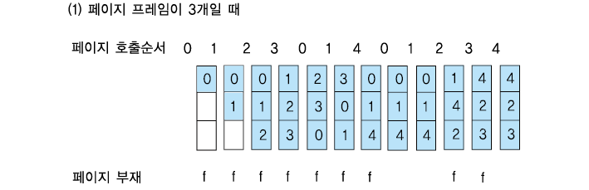
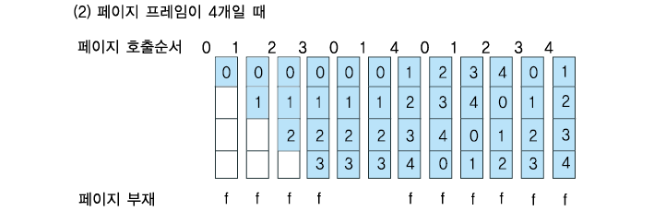
FIFO 모순의 예

Slide 18
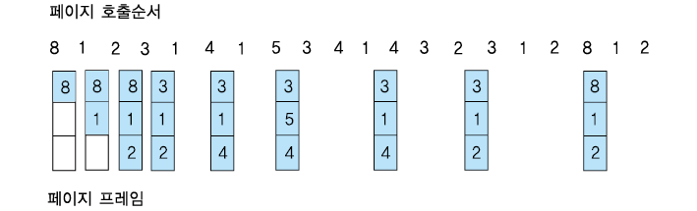
최적 교체(Optimal Replacement) 알고리즘
앞으로 가장 오랫동안 사용되지 않을 페이지를 교체
최소의 페이지 부재율
총 페이지 부재의 수: 9회
총 페이지 교체의 수: 6회
페이지 호출 순서에 대한 모든 상황을 사전에 미리 파악하고 있어야 하기 때문에 구현하기가 어렵고 비현실적

Slide 19
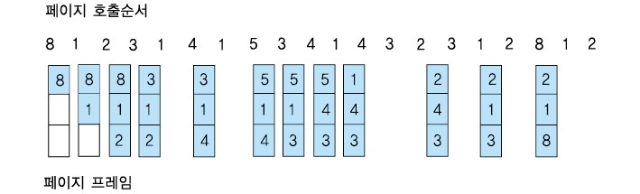
LRU(Least Recently Used) 알고리즘
각 페이지마다 타임-스템프용 카운터(counter)나 스택을 두어 현시점에서 가장 오래전에 사용된 페이지를 교체하는 방법
총 페이지 부재의 수: 12회
카운터에 의한 방법은, 어떤 페이지에 대한 참조가 있을 때마다 그 시간 레지스터의 내용은 페이지 테이블 내에 있는 사용 시간 필드에 복사된다.
새로운 페이지가 호출되면 각 페이지 테이블 항목과 연관된 사용 시간 레지스터 값을 탐색하여 가장 작은 값을 가진 페이지를 교체
스택에 의한 방법은, 스택에 페이지 번호를 수록하여 어떤 페이지가 호출될 때마다 스택의 꼭대기(top)로 이동된다.
스택의 꼭대기에 있는 페이지가 가장 최근에 사용된 것임
바닥(bottom)에 있는 것이 가장 오랫동안 사용되지 않는 페이지임

Slide 20
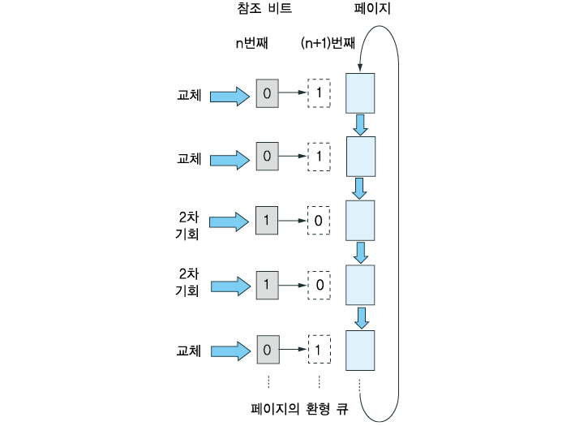
2차 기회(second chance) 알고리즘
페이지 테이블의 각 항목에 한 개의 참조 비트를 연관시킨 후, 처음에 운영체제에 의해 모든 참조 비트는 0으로 설정된다.
프로세스가 수행되면서 참조한 각 페이지와 관계된 비트는 값이 1로 바뀐다.
주기억장치가 새로운 페이지로 교체되어야 할 경우
그 페이지의 참조 비트를 조사하여 그 값이 0이면 그 페이지를 교체하고
참조 비트가 1이면 그 페이지에게 2차 기회를 주고 다음 페이지를 조사하기 위하여 FIFO 방식으로 진행한다.

Slide 21
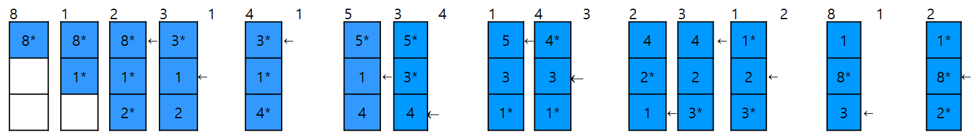
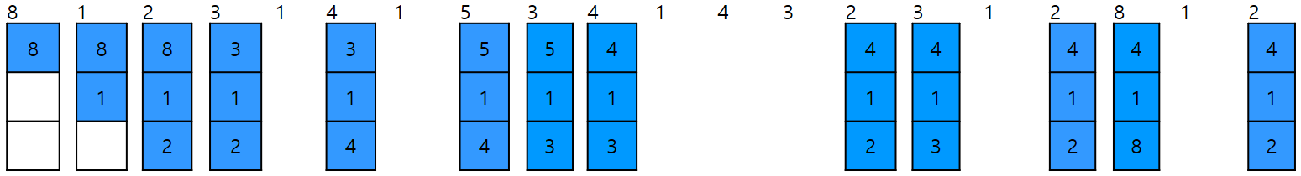
총 페이지 부재의 수: 14회
LFU(Least Frequently Used) 알고리즘
가장 적게 사용되거나 집중적이 아닌 페이지가 교체된다
총 페이지 부재의 수: 13회
기타 페이지 교체 알고리즘들
MFU(Most Frequently Used)
NUR(Not Used Recently)

Slide 22
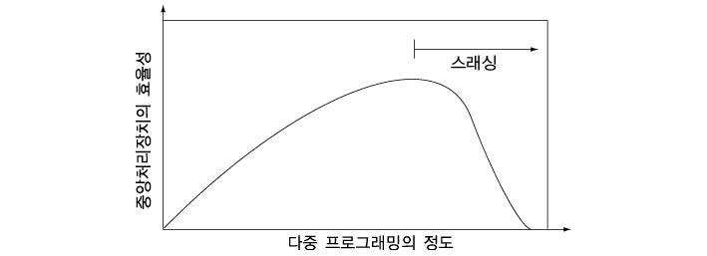
4.6 스래싱(thrashing)
만일 하나의 프로세스가 어느 정도의 프레임을 갖고 있지 않다면, 페이지 부재가 발생하게 되어 프레임 안에 있는 사용 중인 어떤 페이지를 교체하여야 하는데, 이러한 페이지 부재가 계속적으로 발생되어 프로세스가 수행되는 시간보다 페이지 교체에 소비되는 시간이 더 많아지는 경우
다중 프로그래밍의 정도에 따라 중앙처리장치의 효율성

Slide 23
프로세스가 지속적인 페이지 부재로 프로세스가 수행되는 시간보다 페이지 교체에 소비되는 시간이 더 많아지는 경우
다중 프로그래밍의 정도에 따라 중앙처리장치의 효율성
구역성(locality)
프로세스가 기억장치 내의 모든 정보를 균일하게 참조하는 것이 아니라, 국부적인 부분만을 집중적으로 참조하는 것
시간 구역성(temporal locality)
최근에 참조된 기억장소가 가까운 장래에도 계속 참조될 가능성이 높음

Slide 24
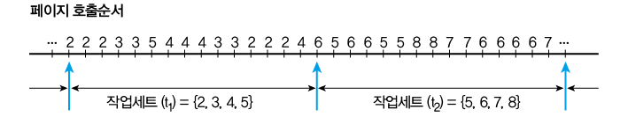
공간 구역성(spatial locality)
일단 어떤 기억장소가 참조되면 그 근처의 기억장소가 계속 참조되는 경향이 있음
작업세트(working set)
프로세스에 의해 자주 참조되는 페이지들의 집합체
메모리 참조 패턴에 대한 작업세트 모델
페이지 부재율
페이지 부재율이 너무 높다면, 그 프로세스가 더 많은 프레임을 필요로 한다는 것
너무 낮다면, 그 프로세스가 너무 많은 프레임을 가지다는 것.
페이지 부재율의 상한과 하한을 정해 놓고 페이지 부재율이 상한을 넘으면 그 프로세스에게 다른 프레임을 더 할당해 주고, 하한보다 낮으면 그 프로세스로부터 프레임을 회수한다.

Slide 25
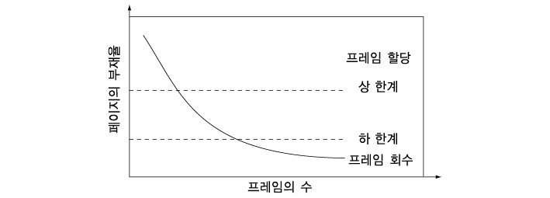
페이지 부재 빈도
4.7 요약
가상 메모리 체제는 가상공간과 실제 공간 간의 블록 사상에 의하여 운영
가상 메모리를 구현하는 가장 일반적인 기법: 페이징 기법과 세그먼테이션 기법
페이지 교체 기법
프로세스에게 프레임을 할당하는 방법에는 동등 할당법과 페이지 크기에 따라 프레임을 할당하는 비례 할당법이 있다.
스래싱(thrashing)
구역성(locality)과 작업세트(working set)

